Slide 1
Experiment 4.1: Disruptive technologies AR/VR – Use case Demcon
Eindpresentatie
E-PLM 2.0

Slide 2
Resultaten – Lessons learned – Best practices details

Slide 3
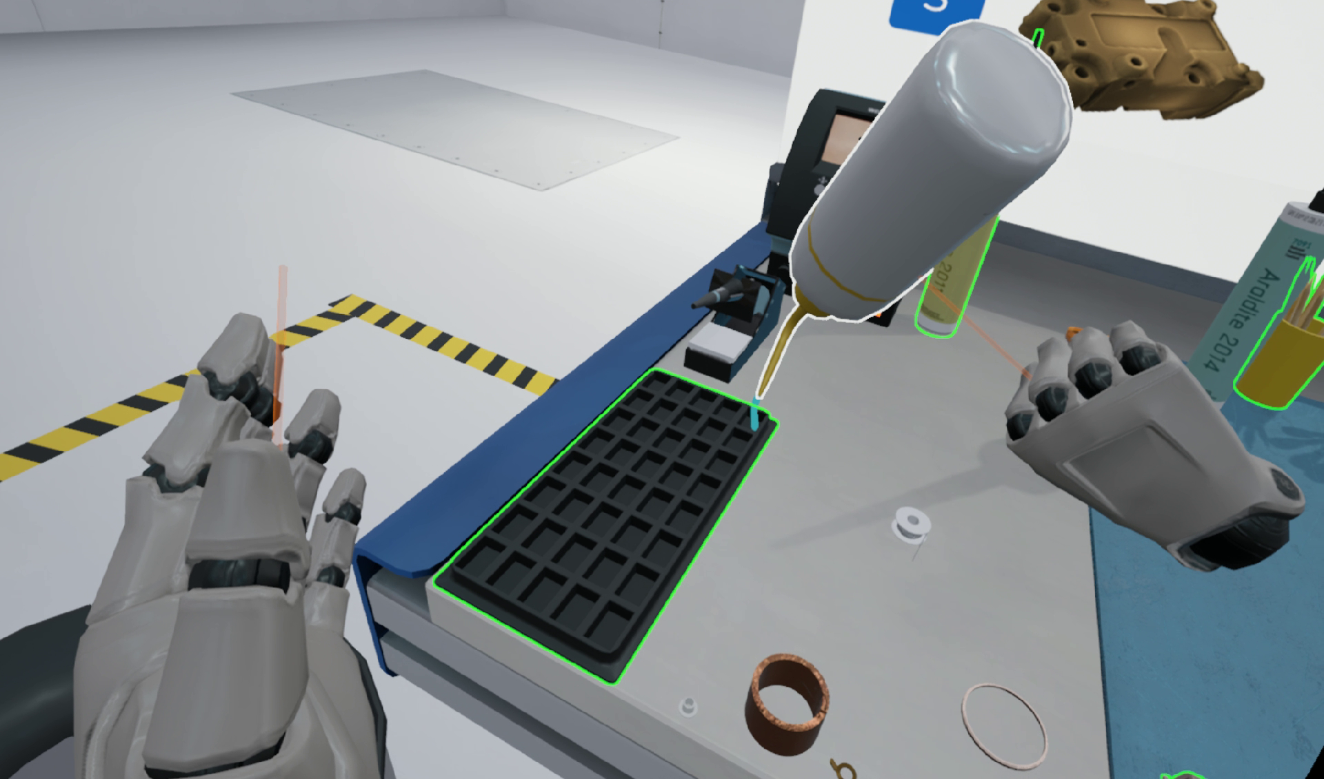
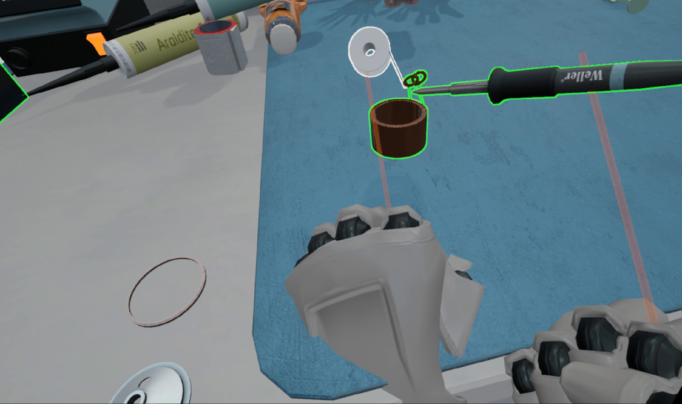
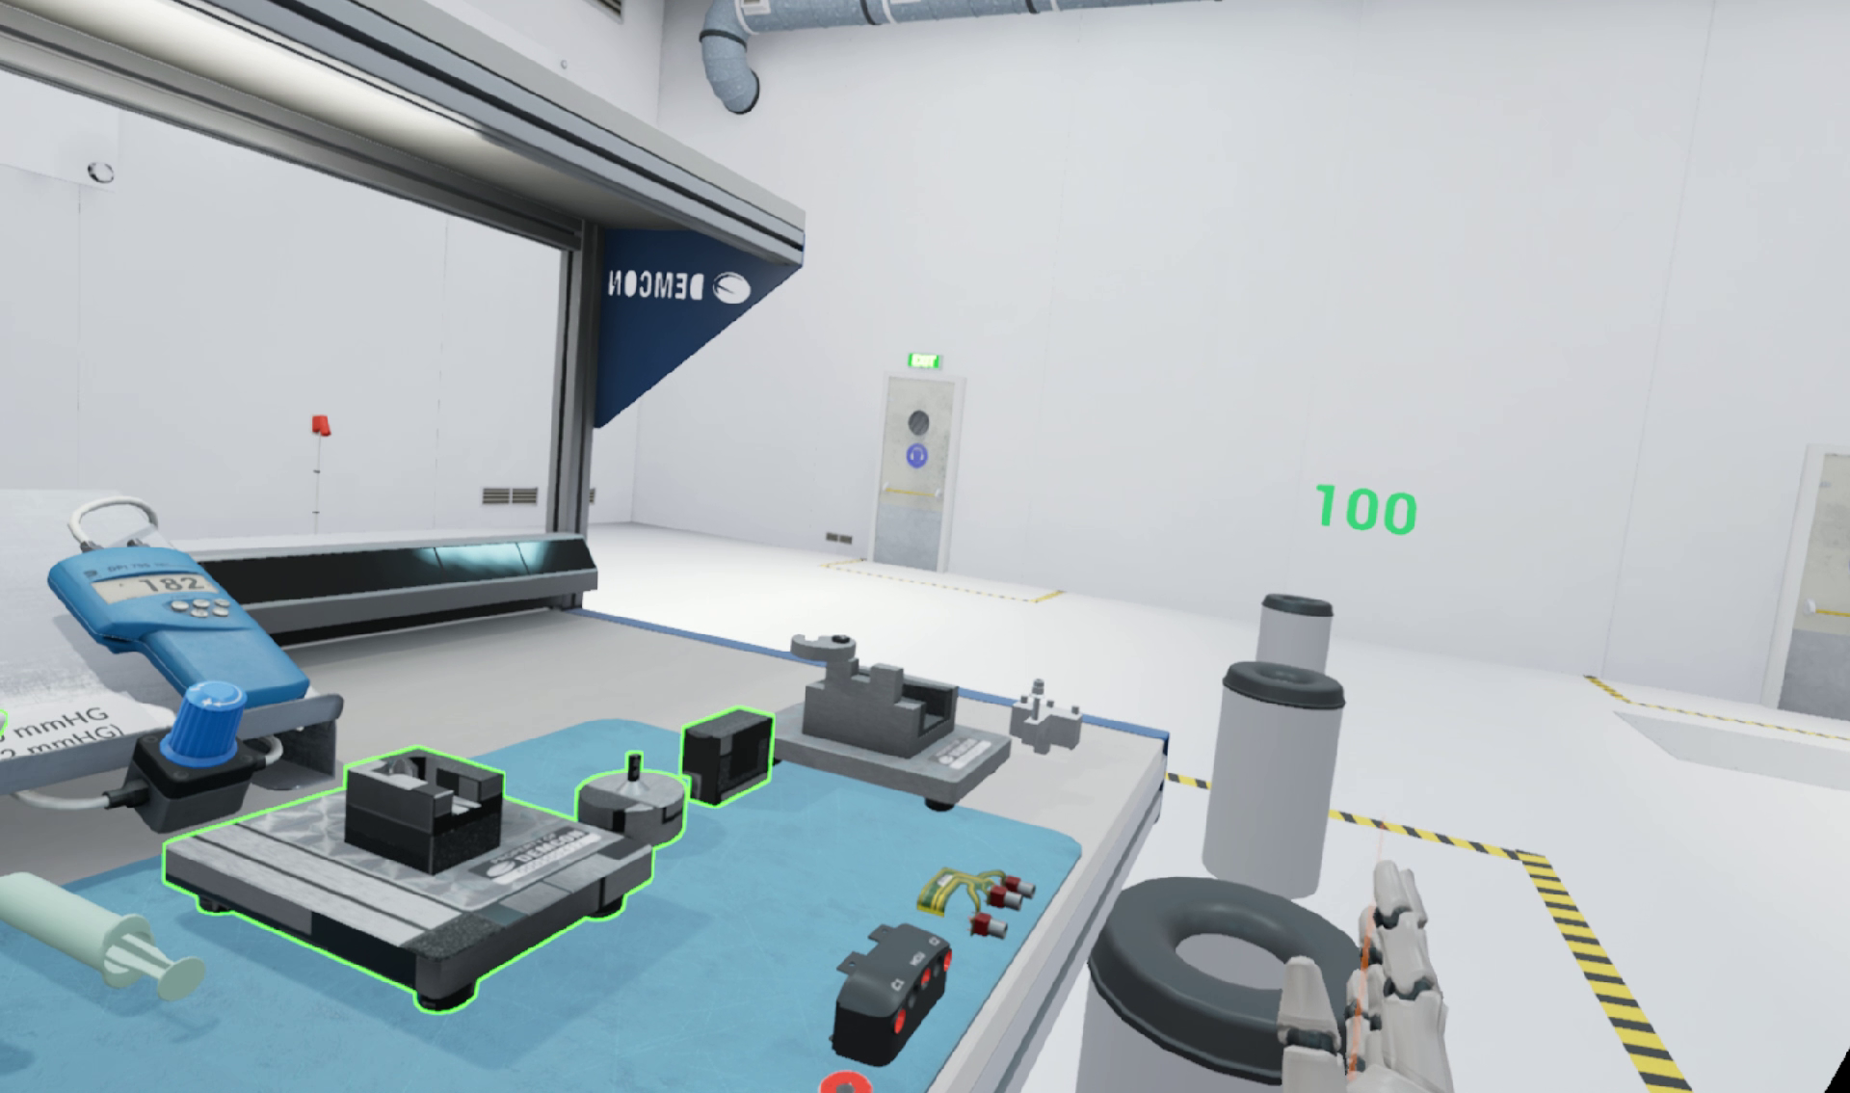
Resultaten
VR training applicatie voor assemblage van de NanoCore (Macawi – Productie) gebouwd.
29 Hoofdstukken, >100 handelingen
Gamificatie: Veiligheid op de werkplek
Testcase voor Nymus3D om een training in VR te bouwen
Infrastructuur om VR trainingen op te zetten
In-Depth ervaring in opzetten VR in Unreal Engine voor leerdoeleinden

Slide 4
Lessons Learned & best practices
Lessons Learned
3D Model optimalisatie voor VR/Unreal Engine
Opzetten van omvangrijk trainingsapplicatie (infrastructuur)
Verdieping in software: Unreal Engine
Inzicht in leerprocessen – Hoe ga je met trainees om? Hoe overdraag je informatie / train je trainees op de beste manier in VR?
Voorafgaand onderzoeken welke software het best geschikt is (technische eisen & bedrijfseisen)
Op de doelgroep gericht de applicatie opbouwen
Onderzoek naar 3D model optimalisatie, technische omzet onderdelen/handelingen
Vervolgstappen
Testen met productie
Mogelijke uitbreiding VR tak binnen Nymus3D

